Slide 1





CHÀO MỪNG THẦY CÔ VỀ DỰ GIỜ
Lớp 3a3
Giáo viên: Nguyễn Thanh Hương

Slide 2
Thứ năm ngày 22 tháng 9 năm 2016
Toán
Kieåm tra baøi cuõ

Slide 3
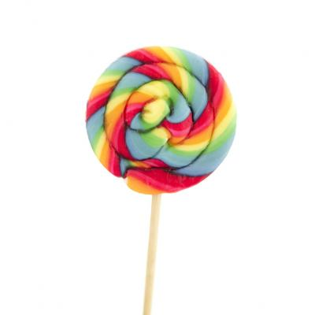
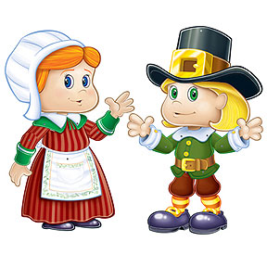
Thứ năm ngày 22 tháng 9 năm 2016
Toán
Tìm một trong các phần bằng nhau của một số
Là mấy cái nhỉ?
1
Chị cho em số kẹo đó.
3

Slide 4

Thứ năm ngày 22 tháng 9 năm 2016
Toán
Tìm một trong các phần bằng nhau của một số
1
Bài toán: Chị có 12 cái kẹo, chị cho em số kẹo đó. Hỏi
chị cho em mấy cái kẹo?
3
4 cái
Nhận xét:
1 phần
Chia 12 cái kẹo thành 3 phần bằng nhau.
Mỗi phần đó là số kẹo.
1
3

Slide 5
Thứ năm ngày 22 tháng 9 năm 2016
Toán
Tìm một trong các phần bằng nhau của một số
1
Bài toán: Chị có 12 cái kẹo, chị cho em số kẹo đó. Hỏi
chị cho em mấy cái kẹo?
3
12 cái kẹo
? Cái kẹo
Bài giải
Chị cho em số kẹo là
12 : 3 = 4 (cái )
Đáp số: 4 cái kẹo

Slide 6
Thứ năm ngày 22 tháng 9 năm 2016
Toán
Tìm một trong các phần bằng nhau của một số
1
2
Muốn tìm của 12 ta làm như thế nào?
Ta lấy 12 : 2 = 6
1
4
Muốn tìm của 12 ta làm như thế nào?
Ta lấy 12 : 4 = 3

Slide 7
Thứ năm ngày 22 tháng 9 năm 2016
Toán
Tìm một trong các phần bằng nhau của một số
Muốn tìm một trong các phần bằng nhau của một số ta lấy số đó chia cho số phần.
Muốn tìm một trong các phần bằng nhau của một số ta làm như thế nào?

Slide 8

TRÒ CHƠI:
CHĂM SÓC VƯỜN HOA

Slide 9
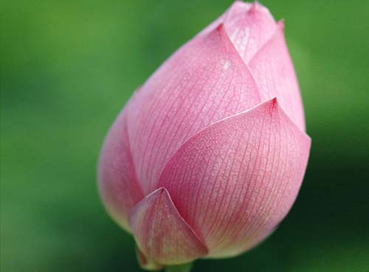

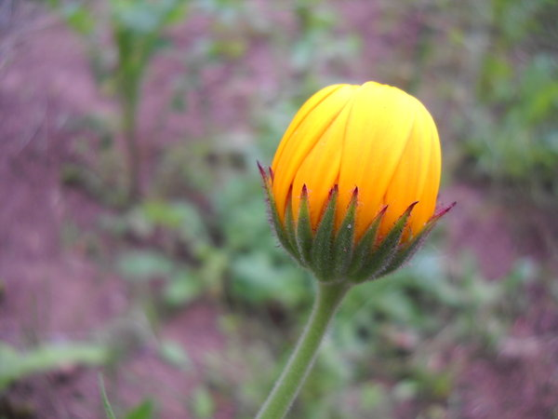
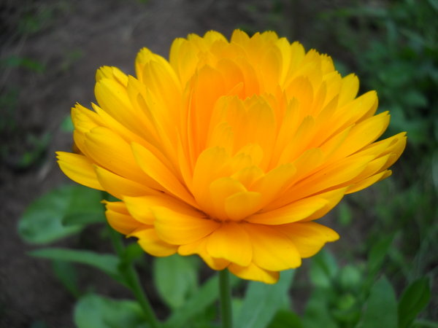





TRÒ CHƠI: Chăm sóc vườn hoa
HOA SEN
HOA CÚC
HOA SÚNG
HOA HỒNG

Slide 10


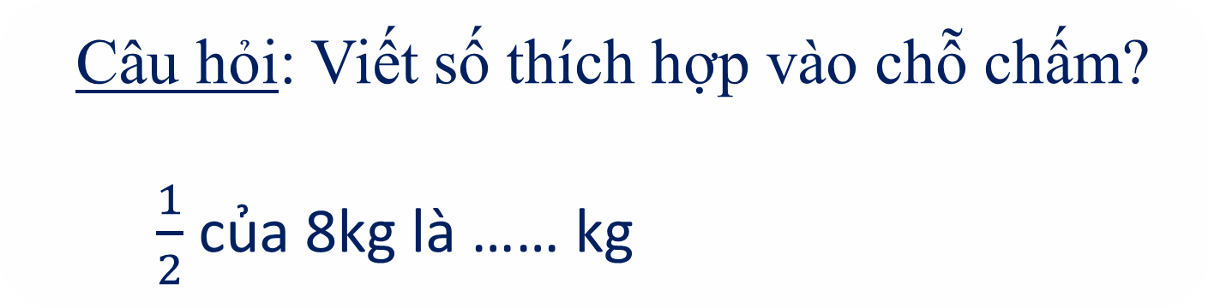
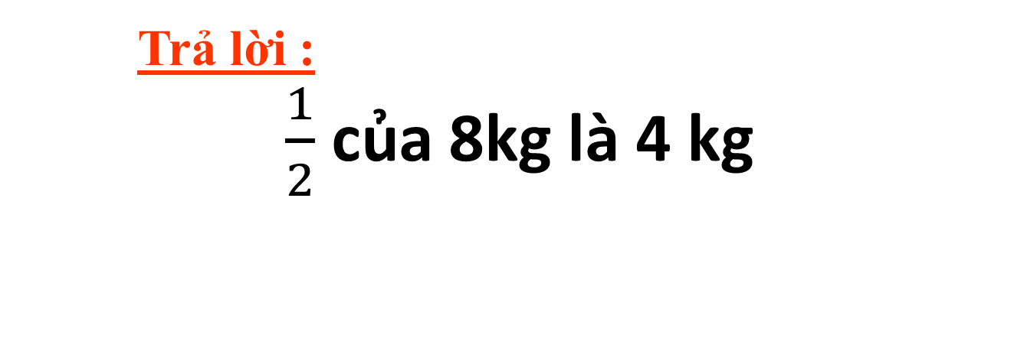
Câuhỏi: Viếtsốthíchhợpvàochỗchấm?
$\frac{1}{2}$của 8kg là …… kg
Trảlời:
$\frac{1}{2}$của 8kg là4kg

Slide 11

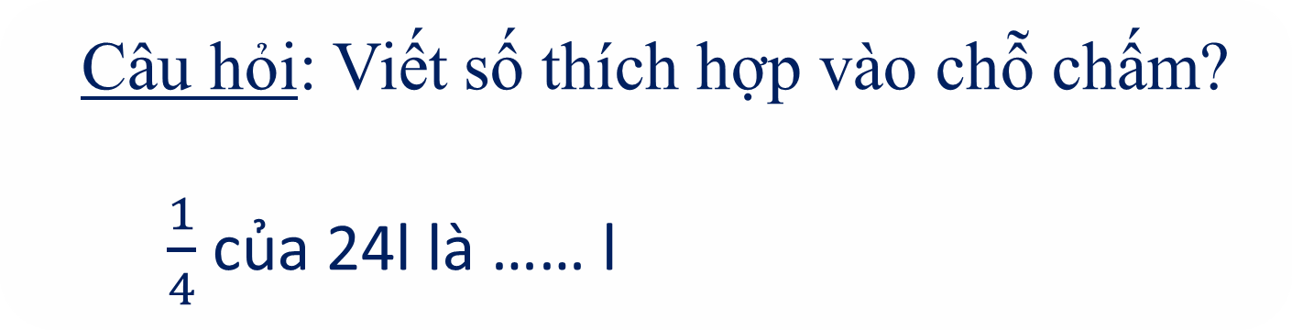

Câuhỏi: Viếtsốthíchhợpvàochỗchấm?
$\frac{1}{4}$của 24l là …… l
Trảlời:
$\frac{1}{4}$của 24kg là 6kg

Slide 12

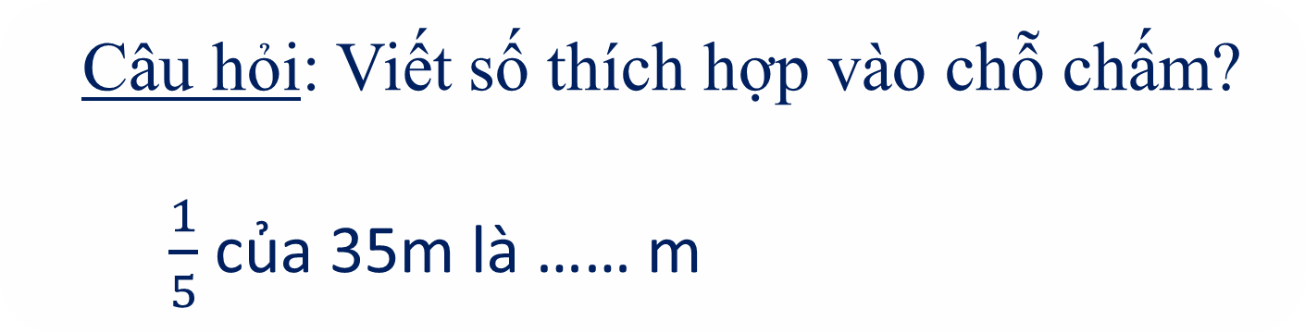
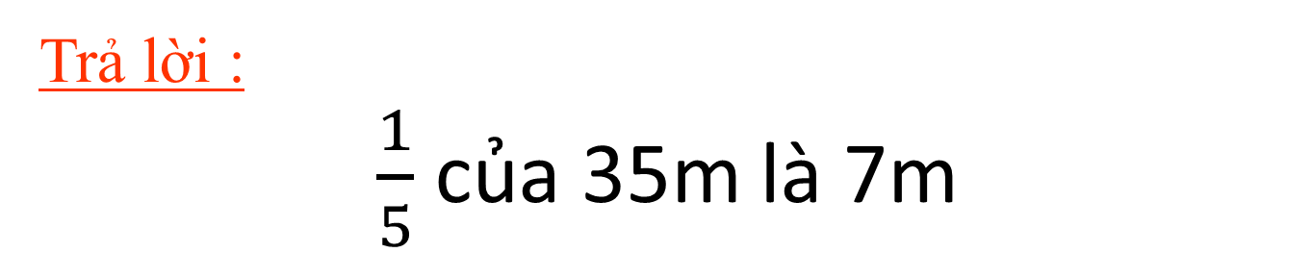
Câuhỏi: Viếtsốthíchhợpvàochỗchấm?
$\frac{1}{5}$của 35m là …… m
Trảlời :
$\frac{1}{5}$của 35m là 7m

Slide 13

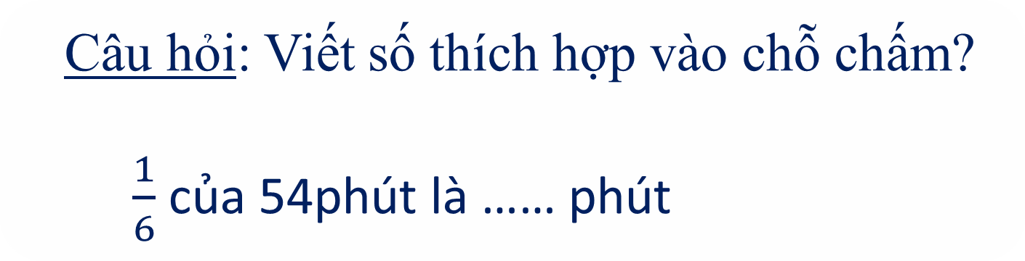
Câuhỏi: Viếtsốthíchhợpvàochỗchấm?
$\frac{1}{6}$của 54phút là …… phút
Trả lời :
$\frac{1}{6}$của54phút là 9phút

Slide 14

Thứ năm ngày 22 tháng 9 năm 2016
Toán
Tìm một trong các phần bằng nhau của một số
Câu hỏi: Muốn tìm một trong các phần bằng nhau của một số ta làm thế nào?
Muốn tìm một trong các phần bằng nhau của một số ta lấy số đó chia cho số phần.

Slide 15


Bạn nhận được một tràng
pháo tay

Slide 16
Thứ năm ngày 22 tháng 9 năm 2016
Toán
Tìm một trong các phần bằng nhau của một số
Bài 2: Một cửa hàng có 40 m vải xanh và đã bán được
số vải đó. Hỏi cửa hàng đó đã bán mấy mét vải xanh?
1
5
Tóm tắt:
40m
? m
Bài giải
Cửa hàng đã bán số mét vải xanh là
40 : 5 = 8 (m)
Đáp số: 8 mét vải

Slide 17

Ch¬i mµ häc!

Slide 18



A. 20 que tính
Lancã 24 quetÝnh. HångcãsèquetÝnhb»ng$\frac{1}{4}$ sè quetÝnhcñaLan. HáiHångcãbaonhiªuquetÝnh?
B. 28 que tÝnh
C. 6 que tính
D. 96 que tính

Slide 19
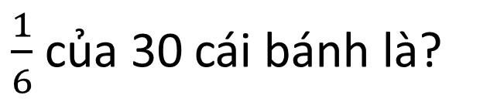
a. 4 cái bánh
$\frac{1}{6}$của 30 cáibánhlà?
b. 6 cái bánh
c. 5 cái bánh

Slide 20
a.
Hình nào đã được tô màu 1 phần trong các phần bằng nhau?
b.
c.

Slide 21

Tiết học kết thúc
Cảm ơn thầy cô và các em đã lắng nghe

